Slide 1
স্বাগতম

Slide 2
পরিচিতি
অধ্যায়ঃচতুর্থ
শ্রেণিঃ একাদশ - দ্বাদশ
বিষয়ঃ তথ্য ও যোগাযোগ প্রযুক্তি
সময়ঃ ৪০ মিনিট
মো: লোকমান হাকিম
প্রভাষক , তথ্য ও যোগাযোগ প্রযুক্তি
সৈয়দপুর মহিলা মহাবিদালয়
সৈয়দপুর , নীলফামারী।
ইমেইলঃ litonsmc@gmail.com

Slide 3
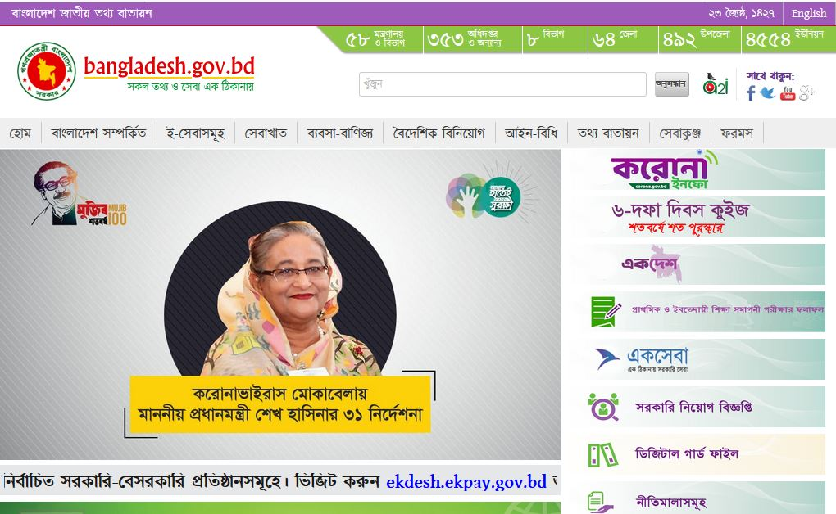
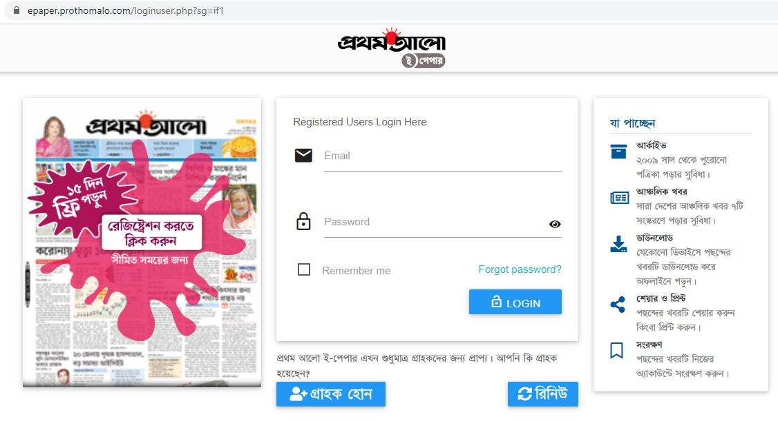
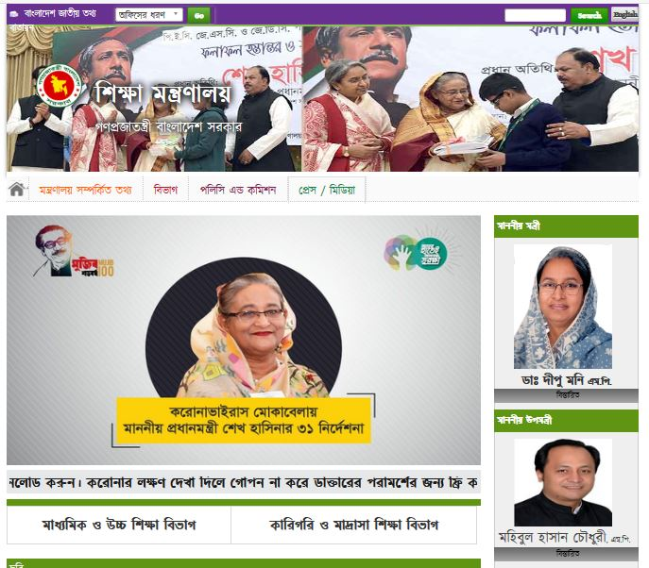
ছবিগুলো লক্ষ্য কর
কিসের ছবি দেখতে পাচ্ছ ?
শিক্ষা মন্ত্রণালয়ের ওয়েব সাইট
প্রথম আলো পত্রিকার ওয়েবসাইট
বাংলাদেশ সরকারের ওয়েব সাইট
শিক্ষক বাতায়নের ওয়েব সাইট

Slide 4
আজকের পাঠঃ
অধ্যায়ঃ চতুর্থ
ওয়েব সাইট

Slide 5
শিখনফল
এই পাঠ শেষে শিক্ষার্থীরা-
ওয়েব সাইট সম্পর্কে বলতে পারবে;
ওয়েব সাইটের প্রকারভেদ বর্ণনা করতে পারবে;
ওয়েব সাইটের এর সুবিধা - অসুবিধা ব্যাখ্যা করতে পারবে।

Slide 6
নিচের ছবিটিতে কি দেখতে পাচ্ছ ?
ওয়েব সাইট
ডোমেইন এর মাধ্যমে দর্শন যোগ্য ওয়েব সার্ভারে জমা রাখা ওয়েব পৃষ্ঠা, ছবি, অডিও, ভিডিও ও অন্যান্য ডিজিটাল তথ্যের সমষ্টিকে একসাথে ওয়েবসাইট বা সাইট বলা হয়।
যা ইন্টারনেট বা ল্যানের মাধ্যমে অ্যাক্সেস করা যায়। যে ব্যক্তি ওয়েব সাইট তৈরী করে তাকে ওয়েব ডেভেলপার বলা হয়।

Slide 7
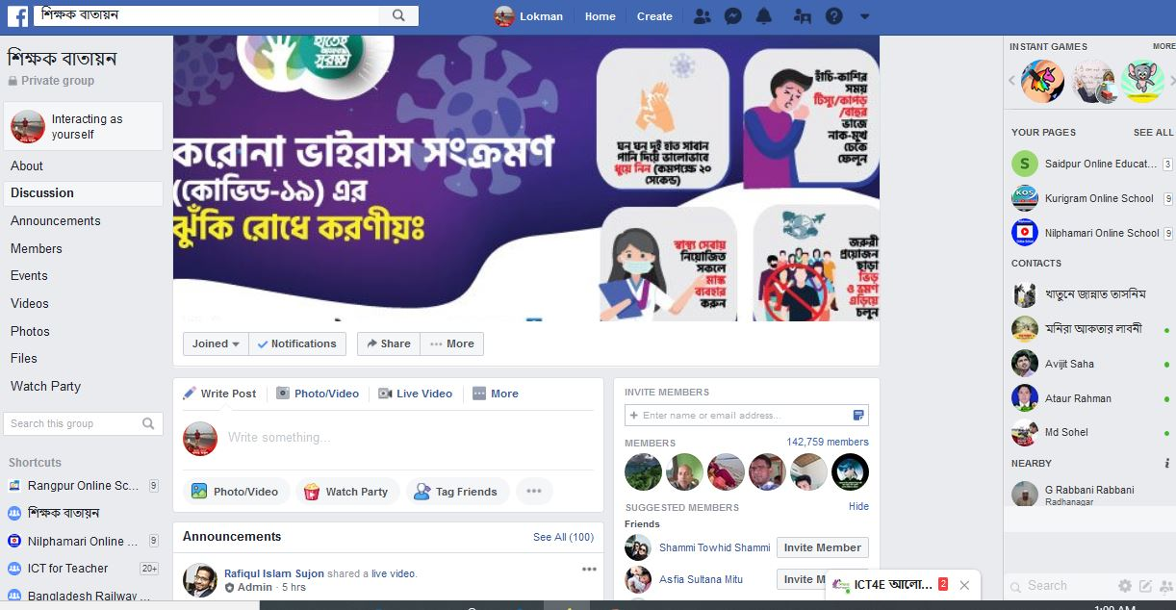
নিচের ছবিটিতে কি দেখতে পাচ্ছ ?
ওয়েব পেইজ
ওয়েব পেইজ হলো এক ধরনের ওয়েব ডকুমেন্ট যা ইন্টারনেট ব্যবহারকারীদের দেখার জন্য বিভিন্ন দেশের সার্ভারে রাখা হয়।
এটি এক বা একাধিক পৃষ্ঠার হতে পারে। প্রথমে যে পেজটি দেখা যাবে তাক হোম পেজ বলা হয়।

Slide 8
একক কাজ
ওয়েব সাইট কাকে বলে?
ওয়েব পেইজ কাকে বলে?

Slide 9
ওয়েব সাইট ০২ প্রকার
স্ট্যাটিক ওয়েবসাইট ( Static Website )
ডাইনামিক ( Dynamic Website )

Slide 10
স্ট্যাটিক ওয়েবসাইট ( Static Website )
স্ট্যাটিক ওয়েবসাইটের তথ্য ওয়েবসাইট চালু অবস্থায় পরিবর্তন করা কঠিন। কারণ এই ধরণের ওয়েবসাইটে কোন এডমিন প্যানেল থাকে না। অর্থাৎ তথ্য যুক্ত, আপডেট এবং ডিলিট করার জন্য কোড পরিবর্তন করতে হয়।
যে সব ওয়েবপেইজের ডেটার মান ওয়েব টেকনোলজি লোডিং বা ওয়েব পেইজ চালু করার সময় পরিবর্তন করা যায় না তাকে স্ট্যাটিক ওয়েবসাইট বলে।

Slide 11
ডাইনামিক ওয়েবসাইট ( Dynamic Website )
ডাইনামিক ওয়েবসাইটের ব্যবহারকারী একাউন্ট তৈরি করতে পারে, মন্তব্য করতে পারে, ব্লগ পোস্ট বা ইন্টারঅ্যাক্টিভিটি থাকে। ডাইনামিক ওয়েবসাইট তৈরি করার জন্য প্রোগ্রামিং ভাষার প্রয়োজন হয়।
যেসব ওয়েবপেইজের ডেটার মান ওয়েব টেকনোলজি লোডিং বা ওয়েব পেইজ চালু করার সময় পরিবর্তন করা যায় তাকে ডায়নামিক ওয়েবসাইট বলে।

Slide 12
দলীয় কাজ
স্ট্যাটিক ও ডাইনামিক ওয়েবসাইটের মধ্যে মৌলিক পার্থক্য লিখ।

Slide 13
স্ট্যাটিক ওয়েবসাইট
সুবিধাসমূহ
অসুবিধাসমূহ
খুব সহজেই উন্নয়ন ও নিয়ন্ত্রণ করা যায়।
অতি দ্রুত ও দক্ষতার সহিত কন্টেন্ট সরবরাহ করা যায়।
সহজেই সার্চ ইঞ্জিন পরিচালনা করা যায়।
কন্টেন্ট আপডেট করতে প্রচুর সময় লাগে।
কন্টেন্টগুলো সহজে নিয়ন্ত্রণ করা যায় না।
মান সম্মত ওয়েবপেইজ ডিজাইনিং অত্যন্ত কষ্টকর।

Slide 14
ডাইনামিক ওয়েবসাইট
সুবিধাসমূহ
অসুবিধাসমূহ
ব্যবহারকারীর চাহিদা অনুযায়ী পেইজের কন্টেন্ট পরিবর্তন হতে পারে।
তথ্য আপডেট খুব দ্রুত করা যায়।
আকর্ষনীয় লে আউট তৈরি করা যায়।
ডেটাবেজ ব্যবহৃত হওয়ায় লোডিং হতে বেশি সময় লাগে।
ওয়েবসাইট উন্নয়ন ও নিয়ন্ত্রন তুলনামূলক জটিল।
উন্নয়ন খরচ বেশি।

Slide 15
বাড়ির কাজ
তোমার শিক্ষা প্রতিষ্ঠানে কোন ধরনের ওয়েবসাইট ব্যবহার করা উচিত বলে তুমি মনে কর। তোমার উত্তরের স্বপক্ষে যুক্তি দেখাও।

Slide 16
মূল্যায়ন
১. ওয়েবসাইট কত প্রকার?
ক. ১
খ. ২
গ. ৩
ঘ. ৪
২.ওয়েবপেইজ সাধারণত হতে পারে -
ক . স্ট্যাটিক ও ডাইনামিক
খ. স্ট্যাটিক
গ. ডাইনামিক
ঘ. ল্যাংগুয়েজ
3. কোনটি ওয়েব ব্রাউজার নয় -
ক . Mozilla
খ. Opera
গ. Pipilika
ঘ. Safari
৪. প্রথম ওয়েবসাইট তৈরি হয় কত সালে ?
ক . ১৯৮৯
খ. ১৯৯০
গ.১৯৯১
ঘ. ১৯৯২
উত্তর :
২
৪
১
৩

Slide 17
ধন্যবাদ

